Slide 1
第4章 无线传感网络技术

Slide 2
第四章 无线传感器网络技术
4.1 WSN
4.2 WSN协议栈
4.3 WSN的开发环境
4.4 WSN支撑技术
4.5 WSN应用前景

Slide 3
4.1 WSN
4.1.1 WSN概述
4.1.2 WSN拓扑结构
4.1.3 WSN网络特征

Slide 4
4.1.1 WSN概述
简介
无线传感网络（wireless sensor network，WSN）是物联网的关键技术。WSN是由部署在监测区域内大量的廉价微型传感器节点组成，通过无线通信方式形成的一个自组织网络，基于MEMS（micro electro-mechanical system，微机电系统）的微传感技术和无线联网技术为无线传感网络赋予了广阔的应用前景。
传感器网络将物理世界和信息技术联系起来。
Notes:
传感器网络的三要素：感知对象、传感器、观察者

Slide 5
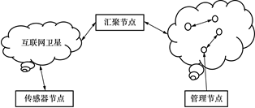
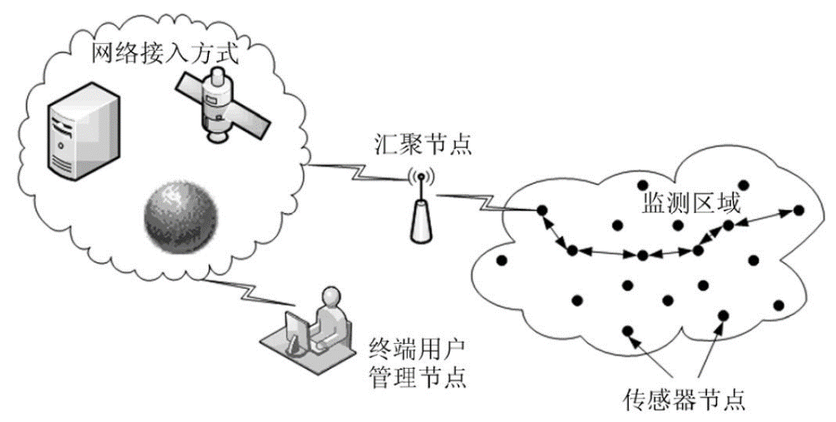
4.1.1 WSN概述
组成
无线传感网络是传感器、网络通信和微电子等技术结合的产物，由部署在监测区域大量的微型传感器节点组成。由无线传感网络的定义可知，无线传感网络包含传感器节点、汇聚节点和管理节点，如图4-1所示。
图4-1 无线传感网络组成图

Slide 6
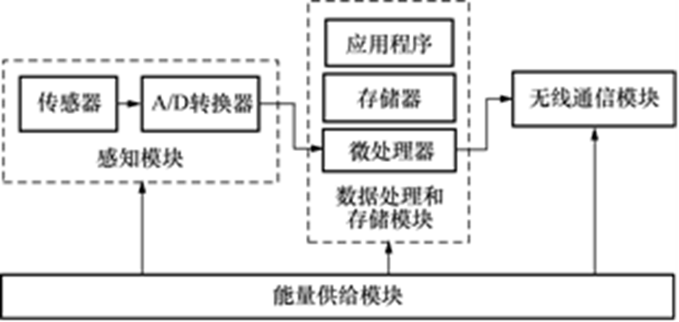
4.1.1 WSN概述
传感器节点：传感器节点是一个微型化的嵌入式系统，它构成了无线传感网络的基础层支持平台。
组成：传感器节点由感知模块、数据处理和存储模块、无线通信模块和能源供给模块构成，如图所示。
0
图 4-2 传感器节点原理图

Slide 7
4.1.1 WSN概述
汇聚节点：汇聚节点的处理能力、存储能力、通信能力较强，它是连接传感器网络与互联网等外部网络的网关，用来实现两种协议间的转换，同时向传感器节点发布来自管理节点的监测任务，并把WSN收集到的数据转发到外部网络上。
管理节点：管理节点用于动态地管理整个无线传感网络，管理节点通常为运行网络管理软件的PC、便携式计算机或手持终端设备，无线传感网络的所有者通过管理节点访问无线传感网络的资源。
Notes:
汇聚节点（sink节点）(网关节点）

Slide 8
4.1.2 WSN拓扑结构
简述
WSN的网络拓扑结构是组织无线传感器节点的组网技术，有多种形态和组网方式。按照其组网形态和方式来看，有集中式、分布式和混合式。
Notes:
传感器网络和传统网络的区别：传统网络主要是传输数据，传感器网络是数据处理

Slide 9
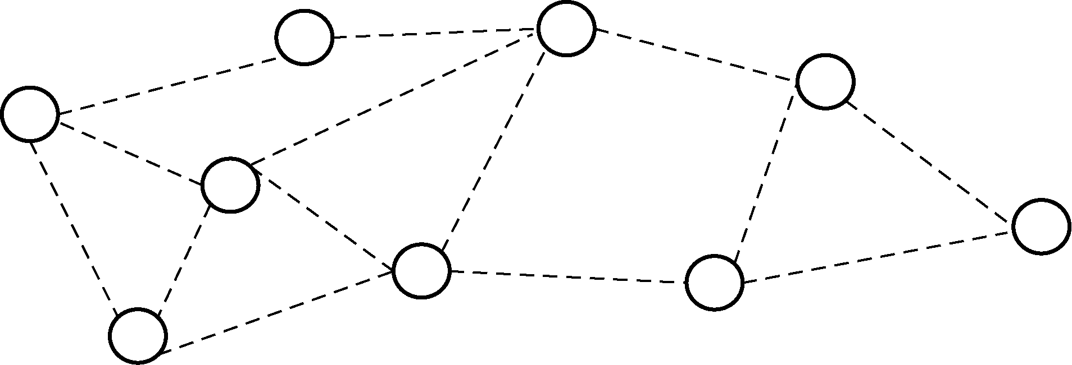
4.1.2 WSN拓扑结构
拓扑结构
平面网络结构：是WSN中最简单的一种拓扑结构，如图4-3所示，所有节点为对等结构，具有完全一致的功能特性，即每个节点均包含相同的MAC（mediam access control，介质访问控制）、路由、管理和安全等协议，一般不存在传输瓶颈。
图 4-3 平面网络结构图

Slide 10
4.1.2 WSN拓扑结构
平面网络结构优点：这种网络拓扑结构简单、易维护、具有较好的健壮性。
平面网络结构缺点：由于没有中心管理节点，当节点较多时，在节点组织、路由建立、控制维护等方面开销较大，造成总体能量损耗较大。故采用自组织协同算法形成网络，其组网算法比较复杂。

Slide 11
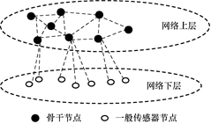
4.1.2 WSN拓扑结构
分级网络结构：是平面网络结构的一种扩展拓扑结构，也叫作层次网络结构，如图4-4所示。
网络分为上层和下层两个部分：上层为中心骨干节点，下层为一般传感器节点。网络存在一个或多个骨干节点，骨干节点之间或一般传感器节点之间采用的是平面网络结构。
图4-4 分级网络结构图

Slide 12
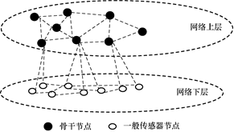
4.1.2 WSN拓扑结构
混合网络结构：是WSN中平面网络结构和分级网络结构的一种混合拓扑结构。一个混合网络就是一个包含多个供应商网络硬件和设备的网络。如图4-5所示：
网络骨干节点之间及一般传感器节点之间都采用平面网络结构。这种网络拓扑结构和分级网络结构不同的是：一般传感器节点之间可以直接通信，不需要通过汇聚骨干节点转发数据。
图 4-5 混合网络结构

Slide 13
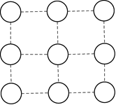
4.1.2 WSN拓扑结构
Mesh网络结构：
Mesh网络结构是一种新型的WSN结构，较前面的传统无线网络，其拓扑结构在结构与技术上均有不同，结构如图4-6所示。
Mesh网络从结构上来看是规则分布的网络，不同于完全连接的网络结构。
Mesh网络通常只允许最邻近节点通信，网络内部的节点一般都是相同的，因此也称为对等网。
图 4-6 Mesh网络结构

Slide 14
4.1.3 WSN网络特征
简述
随着通信技术、嵌入式技术、传感器技术的发展，传感器正逐渐向智能化、微型化、无线网络化发展。现在的无线网络主要包括移动通信网、无线局域网、蓝牙网络、Ad Hoc网络等，与这些网络相比，无线传感网络具有以下特点。
硬件资源有限。节点由于受价格、体积和功耗的限制，其计算能力、内存空间比普通的计算机要弱很多。
电源能量是网络寿命的关键。
地位平等。无线传感网络中设有严格的控制中心，所有节点地位平等，是一个对等式网络。

Slide 15
4.1.3 WSN网络特征
传感节点数量大、易失效，具有自适应性。
多跳路由。网络中节点通信距离有限，一般在几百米范围内，节点只能与它的邻居直接通信。
动态拓扑。无线传感网络是个动态的网络，具有系统重构性，一个节点可能会因为电池能量耗尽或其他故障，退出网络运行，而另一个节点也可能由于工作的需要而被添加到网络中。这些都会使网络的拓扑结构随时发生变化，因此网络应该具有动态拓扑组织功能。

Slide 16
4.2 WSN协议栈
4.2.1 整体协议栈
4.2.2 WSN的MAC层协议
4.2.3 WSN路由协议

Slide 17
4.2.1 整体协议栈
简述
网络体系结构是协议和层的集合。由于无线传感网络缺乏国际认可标准，国际标准化组织参与到无线传感网络的标准化制定之中，旨在通过共同努力，制造出适用于多行业的、低功耗的、短距离无线自组网协议。
传感器网络体系结构具有二维结构，即横向的通信协议栈和纵向的传感器网络管理平台，通信协议层可以划分为物理层、数据链路层、网络层、传输层、应用层，而网络管理平台则可以划分为能量管理平台、移动管理平台以及任务管理平台。

Slide 18
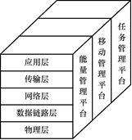
4.2.1 整体协议栈
无线传感网络协议体系结构
图4-7所示为符合开放式系统互连模型的无线传感网络典型体系结构。
物理层：物理层研究主要集中在传输
介质的选择并制定数据传输的介质规范。
数据链路层：数据链路层研究主要集中
在介质访问控制MAC协议，该协议是保证WSN高效通信的关键协议之一。
图 4-7无线传感网络协议体系结构

Slide 19
4.2.1 整体协议栈
网络层：网络层主要负责路由的发现和维护，遵照路由协议将数据分组，从源节点通过网络转发到目的节点，即寻找源节点和目的节点之间的优化路径，然后将数据分组沿着优化路径正确转发。
传输层：传输层主要负责将无线传感网络采集到的数据传输到外部网络，在实际应用时，通常会采用特殊节点作为网关。
应用层：根据应用程序具体要求的不同，不同的应用程序可以添加到应用层中，它包括一系列基于监测任务的应用软件。
管理平台：管理平台包括能量管理平台、移动管理平台和任务管理平台。

Slide 20
4.2.2 WSN的MAC层协议
MAC协议特点
MAC协议的功能包括决定终端通过何种方式接入介质传送数据包，处理MAC的组织结构及协调终端节点共享信道资源，规范网络中业务源的接入、功率控制、避免冲突、服务质量（quality of service，QoS）管理等。
无线传感网络的MAC协议是通过一组规则和过程使其更有效、有序和公平地使用共享介质。

Slide 21
4.2.2 WSN的MAC层协议
MAC协议处于无线传感网络的底层部分，决定了无线信道的使用方式，对无线传感网络的协议性能有较大影响，是保证无线传感网络无线信道的关键网络协议。在设计MAC协议时，还要遵守以下几个设计原则。
节能性。
可扩展性。
冲突避免。
延迟
吞吐量。
公平性。

Slide 22
4.2.2 WSN的MAC层协议
MAC协议分类
根据协议的应用场合和业务种类分为面向话音业务类、面向数据业务类和面向综合话音业务类3种方式；根据网络的拓扑结构分为有基础设施的中心类和用于Ad Hoc结构的分布式两类方式；根据媒质接入方式的不同可分为基于竞争的MAC协议和基于调度的MAC协议；根据操作模式的不同，无线MAC协议可以分为随机访问MAC协议、确定性访问MAC协议以及混合型访问MAC协议。根据信道访问模式的不同，可以将无线传感网络MAC协议分为如下3类。
（1）基于竞争的MAC协议。
（2）基于调度的MAC协议。
（3）基于混合与事件驱动的MAC协议。

Slide 23
4.2.2 WSN的MAC层协议
典型的MAC协议
基于竞争的MAC协议
由于基于竞争的MAC协议是根据需要分配信道的，所以这种协议能够较好地满足节点数量和网络负载的变化，以及较好地适应网络拓扑结构的变化，并且不需要复杂的时间同步或集中控制调度算法。
S-MAC协议（Sensor MAC，传感器MAC）
是较早的基于同步调度且基于竞争的MAC协议，是在IEEE 802.11协议的SC9636-006基础上针对传感器网络节省能量的需求设计的，具有有效节能、扩展性和冲突避免的三大特点。

Slide 24
4.2.2 WSN的MAC层协议
S-MAC的基本思想
采用周期性睡眠和监听方法减少空闲监听带来的能量损耗。对周期性睡眠和监听的调度进行同步，同步节点采用相同的调度，形成虚拟簇，同时进行周期性睡眠和监听，适合多跳网络。
当节点正在发送数据时，根据数据帧特殊字段让每个与此次通信无关的邻居节点进入睡眠状态，减少串扰带来的能量损耗。
采用消息传递机制，减少控制数据带来的能量损耗。

Slide 25
4.2.2 WSN的MAC层协议
S-MAC的关键技术
周期性侦听和休眠。S-MAC协议将时间分为帧，帧长度由应用程序决定。
串音避免机制。
消息传递机制。S-MAC协议采用了消息传递机制以支持长消息的发送。
流量自适应监听机制。传感器网络往往采用多跳通信，而节点的周期性睡眠会导致通信延迟的累加。

Slide 26
4.2.2 WSN的MAC层协议
基于调度的MAC协议
在基于调度的介质访问中，各个节点共享传输介质，与基于TMDA的协议类似，通常把时间节点分割为一个个有固定长度的时隙（time slot）。调度以某种方式决定了时隙的分配，从而使每个节点都有机会访问介质，并且避免冲突。通常调度会周期性地重复，节点会形成一个簇。由于节点只能在指定时隙内访问介质，基于调度的MAC协议一般可以避免竞争、冲突和空闲侦听。不需要额外的开销，调度能轻易地让节点转入睡眠状态，从而节省能量。

Slide 27
4.2.2 WSN的MAC层协议
具有代表的基于MAC协议
TRAMA协议是基于调度的MAC协议，确保数据传输时不会发生冲突，它包括随机访问和调度访问周期。
SMACS/EAR协议是结合TDMA和FDMA（frequency division multiple access频分多址）的MAC协议，为每一对邻居节点分配一个特有频率进行数据传输，不同节点之间的频率互不干扰，从而避免传输碰撞。

Slide 28
4.2.2 WSN的MAC层协议
基于混合型与事件驱动的MAC协议
在无线传感网络中有很多既不是基于调度也不是基于竞争 的MAC协议，部分MAC协议采用了将基于竞争和基于调度混合的思想，其他一些协议则是事件驱动的。基于混合型与事件驱动的MAC协议主要有Sift MAC协议、Z- MAC(Zebra MAC)协议等。
Sift协议是该协议充分考虑了WSN的3个特点：事件驱动的WSN分别在事件的检测和传递上有空间、时间的相关性；并非所有节点都需要报告事件；感知事件的节点密度是时变的。与传统的CSMA协议类似，Sift MAC协议使用固定长度为32时隙的竞争窗口，Sift MAC协议在一个给定的间隔内选择一个时隙的概率不是均匀的。

Slide 29
4.2.2 WSN的MAC层协议
Z-MAC协议以载波侦听多路访问CSMA（carrier sense multiple access）机制为基础。当竞争激烈时，引入TDMA机制处理信道冲突问题。竞争有所缓和后，便又采用CSMA机制,如此往复，在CSMA和TDMA两种机制之间转换。节点能够于任何时隙传送信息，但需先了解信道情况。Z-MAC协议的完成主要分为邻居发现、时隙分配、本地时间帧交换和全局时间同步4个过程。

Slide 30
4.2.2 WSN的MAC层协议
Z-MAC协议以载波侦听多路访问CSMA（carrier sense multiple access）机制为基础。当竞争激烈时，引入TDMA机制处理信道冲突问题。竞争有所缓和后，便又采用CSMA机制,如此往复，在CSMA和TDMA两种机制之间转换。节点能够于任何时隙传送信息，但需先了解信道情况。Z-MAC协议的完成主要分为邻居发现、时隙分配、本地时间帧交换和全局时间同步4个过程。

Slide 31
4.2.3 WSN路由协议
简述
路由协议是WSN的关键技术之一，它负责将数据分组从源节点通过网络转发到目的节点，主要包括两个方面的功能：寻找源节点和目的节点的优化路径；将数据分组沿着优化路径正确转发。

Slide 32
4.2.3 WSN路由协议
路由协议特点
与传统的网络路由协议相比，WSN的路由协议具有以下特点。
能量优先
基于局部拓扑信息
以数据为中心
应用相关：设计者需要针对每一个具体应用的需求，设计与之适应的特定路由机制。

Slide 33
4.2.3 WSN路由协议
WSN路由协议设计要遵从原则
能量利用率优先考虑：节点的大部分能量消耗在数据通信阶段，有效的路由机制可以减少网络中数据的传输量，减少能耗；某节点能量过早耗尽将改变网络拓扑结构，影响网络的连通性；
要从整个网络考虑，数据为中心：
不影响传感器节点探测精度条件下的数据聚合
实现节点定位和目标追踪

Slide 34
4.2.3 WSN路由协议
WSN路由协议分类
按路由发现策略划分
主动路由，也叫表驱动（table driven）路由。主动路由的路由发现策略与传统路由协议类似，节点通过周期性地广播路由信息分组，交换路由信息，主动发现路由，同时，节点必须维护去往全网所有节点的路由。
主动路由优点：优点是当节点需要发送数据分组时，只要去往目的节点的路由存在，所需的时延就会很小。
主动路由缺点：需要花费较大开销，尽可能使得路由更新能够紧随当前拓扑结构的变化，浪费一些资源来建立和重建那些根本没有被使用的路由。

Slide 35
4.2.3 WSN路由协议
WSN路由协议分类
按路由发现策略划分
被动路由，也叫按需（on demand）路由。与主动路由相反，被动路由在动态变化的网络环境中，没有必要维护去往其他所有节点的路由，仅在去往目的节点路由的时候才“按需”进行路由发现。
被动路由优点：是不需要周期性的路由信息广播，节省了一定的网络资源。
被动路由缺点：是发送数据分组时，如果没有去往目的节点的路由，数据分组需要等待因路由发现引起的时延。

Slide 36
4.2.3 WSN路由协议
按网络管理的逻辑结构划分
平面路由，是指网络中各节点在路由功能上地位相同，没有引入分层管理机制。
平面路由优点：其优点是网络中没有特殊节点，都均匀地分散在网络中，路由算法易于实现。
平面路由缺点：是可扩展性小，在一定程度上限制了网络的规模。
分层路由，与平面路由协议相对应的是分层结构路由协议，它采用簇的概念对传感器节点进行层次划分。

Slide 37
4.2.3 WSN路由协议
按路由的发现过程划分
以数据为中心的路由协议。对传感器网络中的数据用特定的描述方式命名，数据传送基于数据查询并依赖数据命名，所有的数据通信都限制在局部范围内。
优点：这种方式的通信不再依赖特定的节点，而是依赖于网络中的数据，从而减少了网络中大量传送的重复冗余数据，降低了不必要的开销，延长了网络生命周期。
以位置信息为中心的路由协议。利用节点的位置信息，把查询的数据转发给需要的地域，从而缩减数据的传送范围。

Slide 38
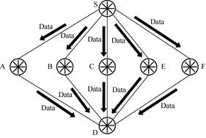
4.2.3 WSN路由协议
典型WSN路由协议
以数据为中心的路由协议
泛洪（flooding）路由是一种传统的网络路由协议，不需要知道网络拓扑结构和任何路由算法。如图4-8所示。
图 4-8 泛洪路由协议
Notes:
泛洪=洪泛

Slide 39
4.2.3 WSN路由协议
典型WSN路由协议
泛洪（flooding）路由的优点：
协议实现简单
不需要为保持网络拓扑信息和实现复杂的路由发现算法而消耗计算资源
适用于健壮性要求高的场合
缺点：
存在信息爆炸问题
出现部分重叠现象
盲目使用资源
Notes:
泛洪=洪泛；某个节点会收到相邻多个邻居节点发送来的数据

Slide 40
4.2.3 WSN路由协议
Gossiping（闲聊）路由协议是对Flooding协议的改进，节点将产生或收到的数据随机转发给一个或者若干个相邻节点，避免了内爆，但增进了时延，并且无法避免重叠问题。

Slide 41
4.2.3 WSN路由协议
SPIN（sensor protocol for information via negotiation）是一种以数据为中心的自适应路由协议，通过协商机制来解决Flooding协议中存在的“内爆”与“重叠”问题，节点在发送数据之前与邻节点协商，避免不必要的通信。为了解决资源盲目问题，每个SPIN节点使用资源管理器来跟踪实际资源消耗，使其可以根据资源可用性来调整路由和通信行为。
Notes:
元数据：描述传感器节点采集的数据属性的数据

Slide 42
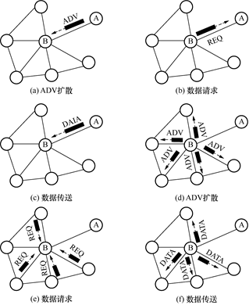
4.2.3 WSN路由协议
SPIN3种类型的数据包
数据描述包ADV：ADV用于新数据广播。
数据请求包REQ：REQ用于请求发送数据。当一个节点希望接收DATA数据包时，发送REQ数据包。
DATA包含附上元数据头的传感器采集的数据的数据包。
SPIN三次握手协议
协议的协商过程采用三次握手的方式，如图4-9所示。
图 4-9 三次握手协议
Notes:
协议内容:
1.节点A在发送一个DATA数据包之前，会首先对向邻居节点B广播ADV数据包;
2.如果邻居节点B在收到ADV后有意愿接收该DATA数据包，那么它向该节点A发送一个
REQ数据包，接着节点A将向该邻居节点B发送DATA数据包;
3.类似地进行下去，DATA数据包可被传输到远方汇聚节点或基站。

Slide 43
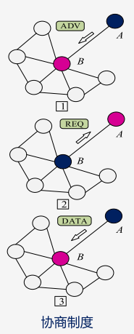
4.2.3 WSN路由协议
SPIN协议遵守的几个原则:
a.为了避免出现扩散法的信息爆炸问题和部分重叠现象，传感器节点在传送数据之前彼此进行协商，协商制度可确保传输有用数据。
b.节点间通过发送元数据(即描述传感器节点采集的数据属性的数据)，而不是采集的整个数据进行协商。
c.在传输或接收数据之前，每个节点都必须检查各自可用的能量状况，如果处于低能量水平，必须中断一些操作。
d. SPIN有3种数据包类型，即ADV、REQ和DATA.节点用ADV宣布有数据发送，用REQ请求希望接收数据，用DATA封装数据。

Slide 44
4.2.3 WSN路由协议
SPIN的优点：
是将拓扑变化本地化，可用于移动WSN，不需要进行路由维护
ADV消息模式克服了传统算法的“内爆”
通过数据命名解决了“重叠”问题。
节点自身决定是否进行ADV通告，避免了资源盲目资源利用
SPIN的缺点：
SPIN的数据广播机制没有考虑其所有邻居节点由于自身能量的原因，不愿承担起转发新数据的功能，因而不能保证数据的可靠传送，本质上SPIN还是向全网扩散新消息，开销比较大。

Slide 45
4.2.3 WSN路由协议
分层次的路由协议
LEACH（low-energy adaptive clustering hierarchy低功耗自适应分簇分层协议）是最早的无线传感网络分簇路由协议，是一种基于聚类的路由协议，在无线传感网络路由协议中占有重要地位。其他基于层次的路由协议大多是由LEACH发展而来。
该协议将网络生命周期分为多个回合，每个回合包含两个阶段：簇建立阶段和数据传输阶段。
在簇建立阶段，LEACH协议随机选择一个传感器节点作为类头节点。
在数据传输阶段，类头节点开始接收类内各节点采集的数据，然后采用数据融合和数据压缩等技术进行汇聚，将整合后的数据传输给Sink节点。

Slide 46
4.2.3 WSN路由协议
HEED（hybrid energy efficient distributed clustering）路由协议是普渡大学提出的一种分布式的迭代分簇路由协议。该协议针对LEACH协议中簇首节点分布不均匀的问题进行了改进，以簇内平均可达能量作为衡量簇内通信成本的标准，HEED路由协议和LEACH路由协议相比，主要在以下3个方面进行了改进。
改进：
簇首节点均匀分布。
簇首节点选举过程中考虑节点剩余能量。
使用多跳数据传输方式。

Slide 47
4.2.3 WSN路由协议
SAR（sequential assignment routing，有序分配路由策略）协议是第一个具有QoS意识的路由协议。该协议以基于路由表驱动的多路径方式满足网络低功耗和强健性的要求。它的特点是路由决策不仅要考虑每条路径的能量，还要涉及端到端的延迟需求和待发送数据包的优先级。
Notes:
另外：还有DD（Directed Diffusion)定向扩散路由协议：是数据为中心的路由协议
GPSR(Greedy Perimeter Stateless Routing)路由协议:
GPSR协议是一一个典型的基于位置的路由协议。使用GPSR协议，网络节点都知道自身地理位置并被统一编址，各节点利用贪心算法尽量沿直线转发数据。产生或收到数据的节点向以欧氏距离计算最靠近目的节点的邻节点转发数据，但由于数据会到达没有比该节点更接近目的点的区域(称为空洞)，导致数据无法传输，当出现这种情况时，空洞周围的节点能够探测到，并利用右手法则沿空洞周围传输来解决此问题。

Slide 48
物联网技术概论
4.3 WSN的开发环境

Slide 49
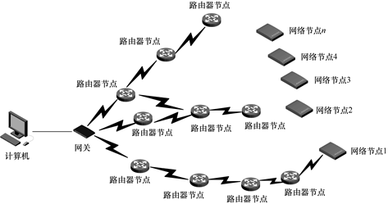
4.3 WSN的开发环境
简介
目前国内在无线传感网络软件、
硬件方面都有相应的发展，在基于
国际标准、操作系统之上，已经研
发了自己的硬件平台、中间件软件。 图4-10传感器网络系统结构 无线ZigBee传感器网络系统主要由计算机、网关、路由器节点和网络节点组成，系统结构如图4-10所示。用户可以很方便地实现传感器网络的无线化、网络化、规模化的演示、观测和再次开发。

Slide 50
4.3 WSN的开发环境
硬件平台
传感器
根据实际需要可以选择具体的传感器节点实现数据采集功能，在传感器网络中，传感器的选择往往由具体的应用需求以及传感器本身的特点决定。需要根据处理器与传感器的交互方式，通过模拟信号和数字信号，选择是否需要外部A/D转换器和额外的校准技术。表4-1列出了常用传感器及其关键特性。

Slide 51
4.3 WSN的开发环境
表4-1 常用传感器及其关键特性
厂商 | 传感器 | 工作电压/V | 工作能耗 | 离散采样时间
Taos | 可见光传感器 | 2.7～5.5 | 1.9mA | 330μs
Dallas Semiconductor | 温度传感器 | 2.5～5.5 | 1mA | 400ms
Sensirion | 湿度传感器 | 2.4～5.5 | 550μA | 300ms
Intersema | 压强传感器 | 2.2～3.6 | 1mA | 35 ms
厂商 | 传感器 | 工作电压/V | 工作能耗 | 离散采样时间
Honeywell | 磁传感器 | 任意电压 | 4mA | 30μs
Analog Devices | 加速度传感器 | 2.5～3.3 | 2mA | 10ms
Panasonic | 声音传感器 | 2～10 | 0.5mA | 1ms
Motorola | 烟传感器 | 6～12 | 5μA | —
Melixis | 被动式红外传感器 | 任意电压 | 0mA | 1ms
Li-Cor | 合成光传感器 | 任意电压 | 0mA | 1ms
Ech2o | 土壤水分传感器 | 2～5 | 2mA | 10ms

Slide 52
4.3 WSN的开发环境
微处理器
微处理器是无线传感器节点中负责计算的核心。目前的微处理芯片同时也集成了内存、闪存、A/D转换器、数字I/O等。这种深度集成的特征使它们非常适合在无线传感网络中使用。影响节点工作整体性能的几个关键特性如下：
功耗特性。
唤醒时间。
供电电压
运算速度。
内存大小

Slide 53
4.3 WSN的开发环境
通信芯片
通信芯片是无线传感网络节点中重要的组成部分。通信芯片能耗有两大特点如下。
两大特点
其一，在一个无线传感节点的总能量消耗中，通信芯片能耗所占的比例最大。
其二，低功耗的通信芯片在发送状态和接收状态的能量差别不大。这就意味着，只要通信芯片开着，不管是否接收数据，它都在消耗差不多的能量。

Slide 54
4.3 WSN的开发环境
供能装置
采用电池供电，使得节点容易部署。但由于电压、环境等变化，电池容量并不能被完全利用。
利用可再生能量，如太阳能。可再生能源存储能量有两种方式：充电电池，自放电较少，电能利用会比较高，但充电的效率较低，且充电次数有限；超电容，充电效率高，充电次数可达100万次，且不易受温度、振动等因素的影响。

Slide 55
4.3 WSN的开发环境
WSN操作系统
概述
TinyOS是一个开源的嵌入式操作.系统，由加州大学伯克利分校开发，主要是应用于无线传感网络方面，是一种基于组件（component-based）的架构方式，能够快速实现各种应用。TinyOS程序采用的是模块化设计，程序核心往往都很小。一般来说，核心代码和数据大概在400B，能够突破传感器存储资源少的限制，使得TinyOS可以有效地运行在无线传感网络节点上，并负责执行相应的管理工作。
Notes:
TinyOS、嵌入式unix

Slide 56
4.3 WSN的开发环境
TinyOS的主要特点
采用组件的体系结构。
采用事件驱动机制。
采用轻量级的线程技术和基于先进先出（first in first out，FIFO）的任务队列调度方法。
采用基于事件模块驱动的主动消息通信方式。
nesC简介
TinyOS的开发语言是nesC。nesC是对C的扩展，它主要基于体现TinyOS的结构化概念和执行模型而设计。其基本特点如下：

Slide 57
4.3 WSN的开发环境
nesC特点
nesC语言是专门为资源极其受限、硬件平台多样化的传感器节点设计的开发语言。使用nesC编写的应用程序是基于组件的。
组件之间的交互必须通过接口实现。
用nesC编写的应用程序一般有一个最顶层的配置文件。

Slide 58
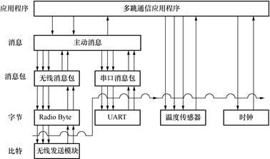
4.3 WSN的开发环境
TinyOS组件模型
TinyOS包含了经过特殊设计的组件模型，其目标是高效的模块化和易于构建组件型应用软件。TinyOS组件有4个相互关联的部分：一组命令处理程序句柄、
一组事件处理程序句柄、一个经过封
装的私有数据帧和一个简单的任务。
图4-11所示为一个支持多跳无线通信
的组件集合与这些组件之间的关系。
图 4-1 多跳通信应用程序组件关系

Slide 59
4.3 WSN的开发环境
TinyOS通信模型
TinyOS中的消息通信遵循主动消息通信模型（active message），它是一个简单的、可扩展的、面向消息的高性能通信模式，早期一般应用于并行和分布式计算机系统中。为了让主动消息机制更适合传感器网络的需求，要求主动消息至少提供3种最基本的通信机制：带确认消息的消息传递、有明确的消息地址、消息分发。应用程序可以进一步增加其他通信机制以满足特定要求。

Slide 60
4.3 WSN的开发环境
TinyOS事件驱动机制、调度策略与能量管理机制
事件驱动机制：事件驱动分为硬件事件驱动和软件事件驱动。硬件驱动也就是一个硬件发出中断，然后进入中断处理函数。而软件驱动则是通过signal关键字触发一个事件。
调度策略：在无线传感网络中，单个节点的硬件资源有限，如果采用传统的进程调度方式，首先硬件无法提供足够的支持；其次，由于节点的并发操作比较频繁，而且并发操作执行流程又很短，这也使得传统的进程/线程调度无法适应。

Slide 61
4.3 WSN的开发环境
能量管理机制：电源能量有限，多种性能指标结合起来考虑，TinyOS采用互相关联的3种机制进行能量管理：MCU（micro control unit，微控制单元）能量控制方式、每个设备都有能量管理接口、定时器可以工作在极低功耗的省电模式下。
运行空间：从运行空间方面看，多任务系统需要为每个上下文切换预先分配空间，而事件驱动的执行模块则可以运行在很小的空间中。

Slide 62
4.3 WSN的开发环境
节点设计内容和要求
内容
根据应用环境的不同，传感器网络对节点的精度、传输距离、使用频道数据收发效率和功耗提出了不同的要求，需要搭建相应的硬件系统和软件系统，使节点能够持续、可靠和有效地工作，其传感器节点应具备微型化、低功耗、低成本、稳定性和安全性、扩展性和灵活性等特点。

Slide 63
4.3 WSN的开发环境
要求
无线传感网络节点的核心部件微型处理器选型时，应满足体积尽量小、集成度尽可能高、功耗低且支持休眠模式、运行速度快的要求。从处理器角度看，传感器网络节点基本可以分为3类：
采用ARM处理为代表的高端处理器；
以采用低端微控制器为代表的节点；
数字信号处理器；

Slide 64
4.3 WSN的开发环境
存储器主要包括随机存储器（RAM）和只读存储器（ROM）。
RAM可以分为SRAM、DRAM、SDRAM等几类。RAM存储速度快，但是断电后会丢失数据、一般用于保存即时信息。
ROM又可以分为NOR Flash（字节存储）、EPROM、E²PROM、PROM等几类。

Slide 65
4.3 WSN的开发环境
天线通信模块组成
无线通信模块由无线射频电路和天线组成，目前采用的传输介质主要包括无线电、红外线、激光和超声波等，它是传感器节点中最主要的能耗模块，是传感器节点设计的重点。常用无线通信技术如表4-2所示。
表4-2 传感器网络的常用无线通信技术
无线技术 | 频率 | 距离/m | 功耗 | 传输速率/Kbps
Bluetooth | 2.4GHz | 10 | 低 | 10 000
802.11b | 2.4GHz | 100 | 高 | 11 000
RFID | 50kHz | <5 | ～ | 200
ZigBee | 2.4GHz | 10 | 低 | 250
IrDA | 2.4 GHz | 1 | 低 | 16 000
UWB | 3.1 GHz | 10 | 低 | 100 000
RF | 300 GHz | 10～90 | 低 | 10～90

Slide 66
4.3 WSN的开发环境
传感器网络节点常用的无线通信芯片的主要参数如表4-3所示。
表4-3 常用无线通信芯片的主要参数
芯片 | 频段 | 速率 | 电流 | 灵敏度 | 功率 | 调制方式
TR1000 | 916 | 115 | 3 | -106 | 1.5 | OOK/FSK
CC1000 | 300 | 76.8 | 5.3 | -110 | 20 | FSK
CC1020 | 402 | 153.6 | 19.9 | -118 | 20 | GFSK
CC2420 | 2400 | 250 | 19.7 | -94 | -3 | OPSK
nRF905 | 433 | 100 | 12.5 | -100 | 10 | GFSK
nRF2401 | 2400 | 1000 | 15 | -85 | 20 | GFSK
9Xstream | 902 | 20 | 140 | -110 | 16 | FHSS

Slide 67
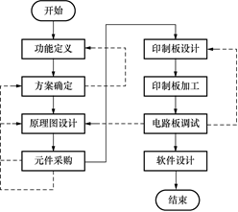
4.3 WSN的开发环境
传感器节点的设计需要经过很多步骤，其流程图如图4-12 所示。
图4-12传感器节点设计流程图

Slide 68
4.4 WSN支撑技术
4.4.1 定位技术
4.4.2 时间同步技术
4.4.3 安全技术
4.4.4 数据融合

Slide 69
4.4.1 定位技术
简述
无线传感器的定位技术是无线传感网络的核心技术，在实际中应用比较多，用户经常需要去定位数据的来源。
无线传感器是根据少数节点的已知位置来进行定位的。在无线传感网络定位技术中，根据节点是否已知自身的位置，把传感器节点分为信标节点（beacon node）和未知节点（unknow node）。定位算法通常分为基于测距的和与测距无关的两种。
自组织网络定位分为节点自身定位和目标定位。节点自身定位是确定网络节点的坐标位置的过程，可以通过人工标定或者各种节点自定位算法完成。目标定位是以位置已知的网络节点作为参考，确定网络覆盖区域内一个事件或者一个目标的坐标位置。

Slide 70
4.4.2 时间同步技术
简述
时间同步技术是无线传感网络的基本支撑技术之一，保证了数据的一致性和协调性。准确的时间同步是包括定位、目标跟踪、传感器数据融合等技术的基础。但是时间同步不确定性有很多影响因素，如发送时间、访问时间、传送时间、传播时间、接收时间等。而且无线传感器节点之间要保持统一的物理时间，才能分析出检测对象发生的情况。典型的时间同步协议有传感器网络时间同步协议（TPSN）、延迟测量时间同步协议（DMTS）、轻量基于树型分布同步协议（LTS）、参考广播时钟同步协议（RBS）等。

Slide 71
4.4.3 安全技术
简述
传感器节点一般都是配置在人烟稀少、环境恶劣的地方，加上无线传感器本身的脆弱感，缺乏有效的安全技术，使得传感器网络的安全问题引起了人们的极大关注。一旦传感器网络受到破坏，将会对许多应用产生破坏性的后果。因此，需要通过安全技术，提供机密性保护和身份认证，防止各种恶意攻击，创造安全的传感器工作的环境。

Slide 72
4.4.3 安全技术
根据WSN的安全要求，WSN的安全攻击归类如下：
对秘密和认证的攻击，标准加密技术能够保护通信信道的秘密和认证，使其免受外部攻击（如偷听、分组重放攻击、分组篡改、分组哄骗）。
对网络有效性的攻击，对网络有效性的攻击常常称为拒绝服务（denial of service，DoS）攻击，可以针对传感器网络任意协议层进行DoS攻击；对服务完整性的秘密攻击，使传感器网络接收虚假数据。

Slide 73
4.4.4 数据融合
简述
数据融合是将来自不同传感器采集的数据或信息进行处理组合，得出更高效并符合用户需求的数据过程，以便更精确地估计出节点的位置，对现场情况及传输数据的重要性进行完整评价。

Slide 74
4.4.4 数据融合
分类
传感器网络的数据融合可以从不同的角度进行分类，常用的几种分类如下。
根据数据进行融合操作前后的信息含量进行分类，可以将数据融合分为无损失融合和有损失融合。
根据数据融合与应用层数据语义之间的关系分类，可分为依赖于应用的数据融合、独立于应用的数据融合以及两种结合的融合技术。
据融合操作的级别分类，可分为数据级融合、特征级融合以及决策级融合。

Slide 75
4.5 WSN应用前景
4.5.1 军事应用
4.5.2 环境监测
4.5.3 智能交通
4.5.4 电力自动化

Slide 76
4.5.1军事应用
简述
无线传感网络的诞生有一部分是源于军事应用的需求，由于战场上情况混乱复杂，单凭人力收集情报是很危险的，军事传感器可以代替人力去完成探测军情等工作。无线传感网络是由低成本、低功耗的密集型节点构成，拥有较好的容错能力，即使在战场上遭到破坏，也不会影响整个系统，仍然可以保证无线传感网络在恶劣的环境下正常工作。而且，传感器也可以跟踪射击对象的位置，对其进行跟踪、定位，实现精确制导。也可以利用传感器探测判定化学、生物等物质和攻击，确定攻击源以及爆炸中心等，为军队提供准备时间，提高军队的战斗力。

Slide 77
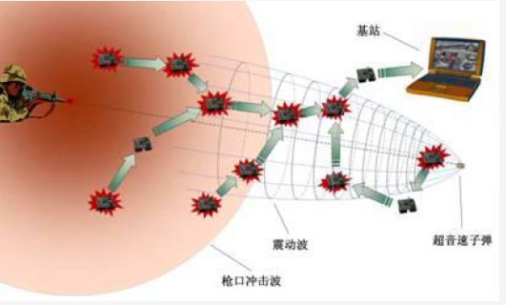

4.5.1军事应用
VigilNet
VigilNet是由美国弗吉尼亚大学研制的用于军事监测的无线传感系统。该系统由XSM、Mica2和Mica2Dot节点构成，其规模最大达200个节点，布局结构如图4-13所示。
图 4-3 VigilNet网络节点分布图
枪声定位系统

Slide 78
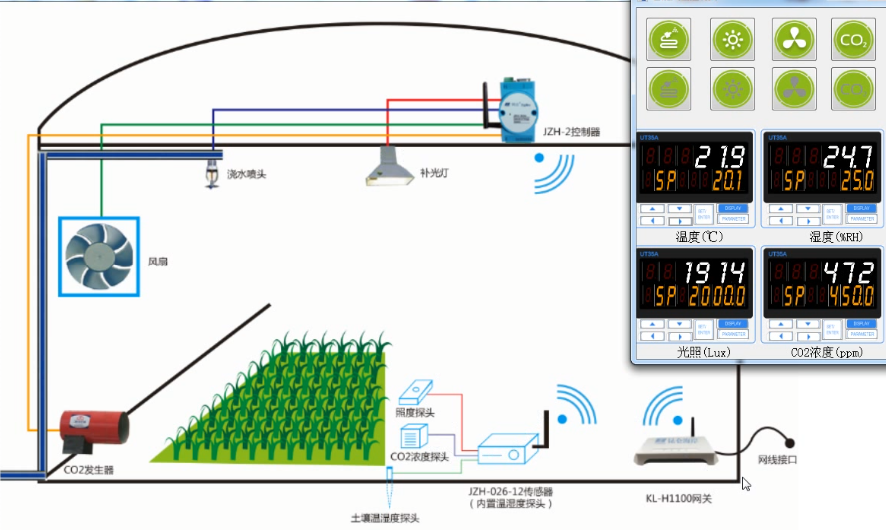
4.5.2 环境监测
简述
利用无线传感器可以在各种恶劣的环境下对环境进行监测，完成传统系统无法完成的任务。无线传感网络还可以跟踪候鸟和昆虫的迁移，研究环境变化对农作物的影响，监测海洋、大气和土壤的成分等。此外，它也可以应用在精细农业中，来监测农作物中的害虫、土壤的酸碱度和施肥状况等。

Slide 79
4.5.3 智能交通
简述
传感器在智能交通上的应用主要包括交通信息的采集、交通信息的传输、交通控制和诱导等几个方面。无线传感网络可以用来监测路面与路口各个方向上的车流量、车速等信息，它主要由信息采集输入、策略控制、输出执行、各子系统间的数据传输与通信等子系统组成。信息采集子系统主要通过传感器来采集车辆和路面信息，然后由策略控制子系统根据设定的目标，并运用计算方法计算出最佳方案，同时输出控制信号给执行子系统，以引导和控制车辆的通行，从而达到预设的目标。无线传感网络在高速公路交通监控系统的应用，以弥补传统设备能见度低、路面结冰时无法对高速路段进行有效监控等问题。此外，对一些天气突变性强的地区，该技术也能极大地降低汽车追尾等交通事故的发生。

Slide 80
4.5.4 电力自动化
简述
在我国自动化技术不断发展的进程中，电力系统是发展较快的一个领域，电力系统的自动化，有助于减少不必要的能源浪费，减少事故的发生率，以及提高在事故发生时对其进行修理维护的效率。在电气自动化中，大多使用无线传感装置，通过无线传感装置能够避免一些线路问题，提高传感装置的高效性，减少线路的复杂性。在电力系统中，特别是高压输电线，如果线路较为复杂，在进行管理维护的过程中，会增加工作难度，而且具有较高的风险。相较于传统的感应装置，无线传感装置受损的可能性较小，而且传输的数据也更加具有精确性。

Slide 81
本章小结
本章介绍了无线传感器的拓扑结构与网络特征、传感器网络的协议栈和路由协议、无线传感网络的开发环境以及无线传感网络的主要支撑技术。通过本章的学习，读者可进一步了解无线传感网络的应用及发展前景。

